Slide 1
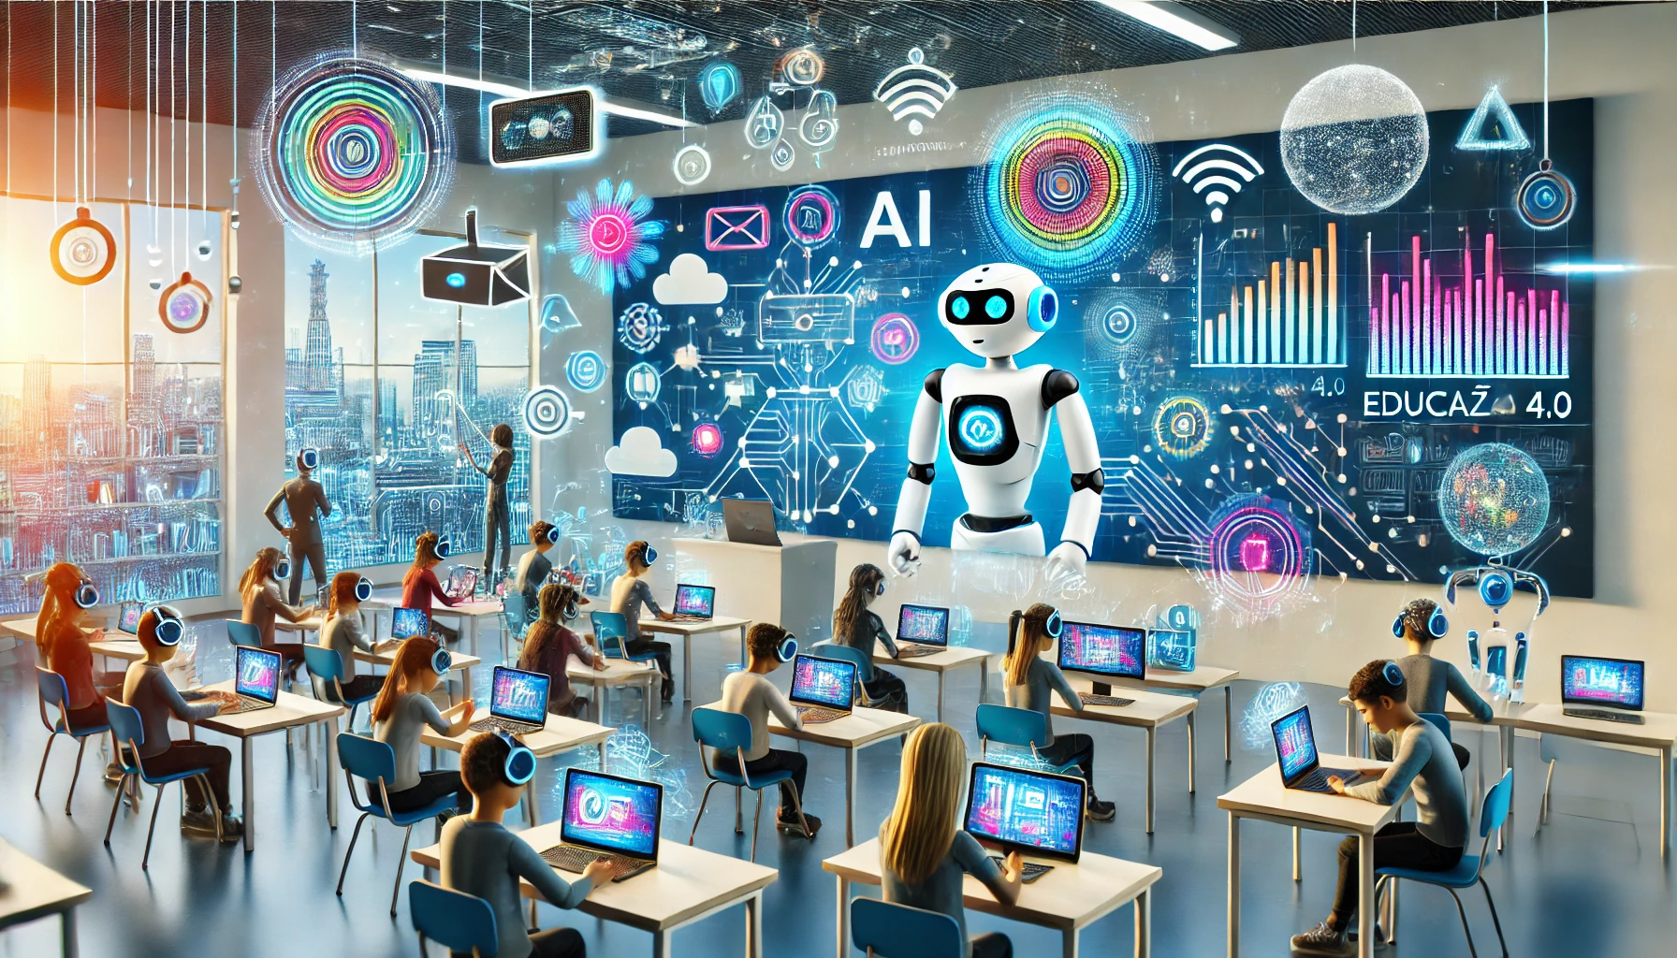
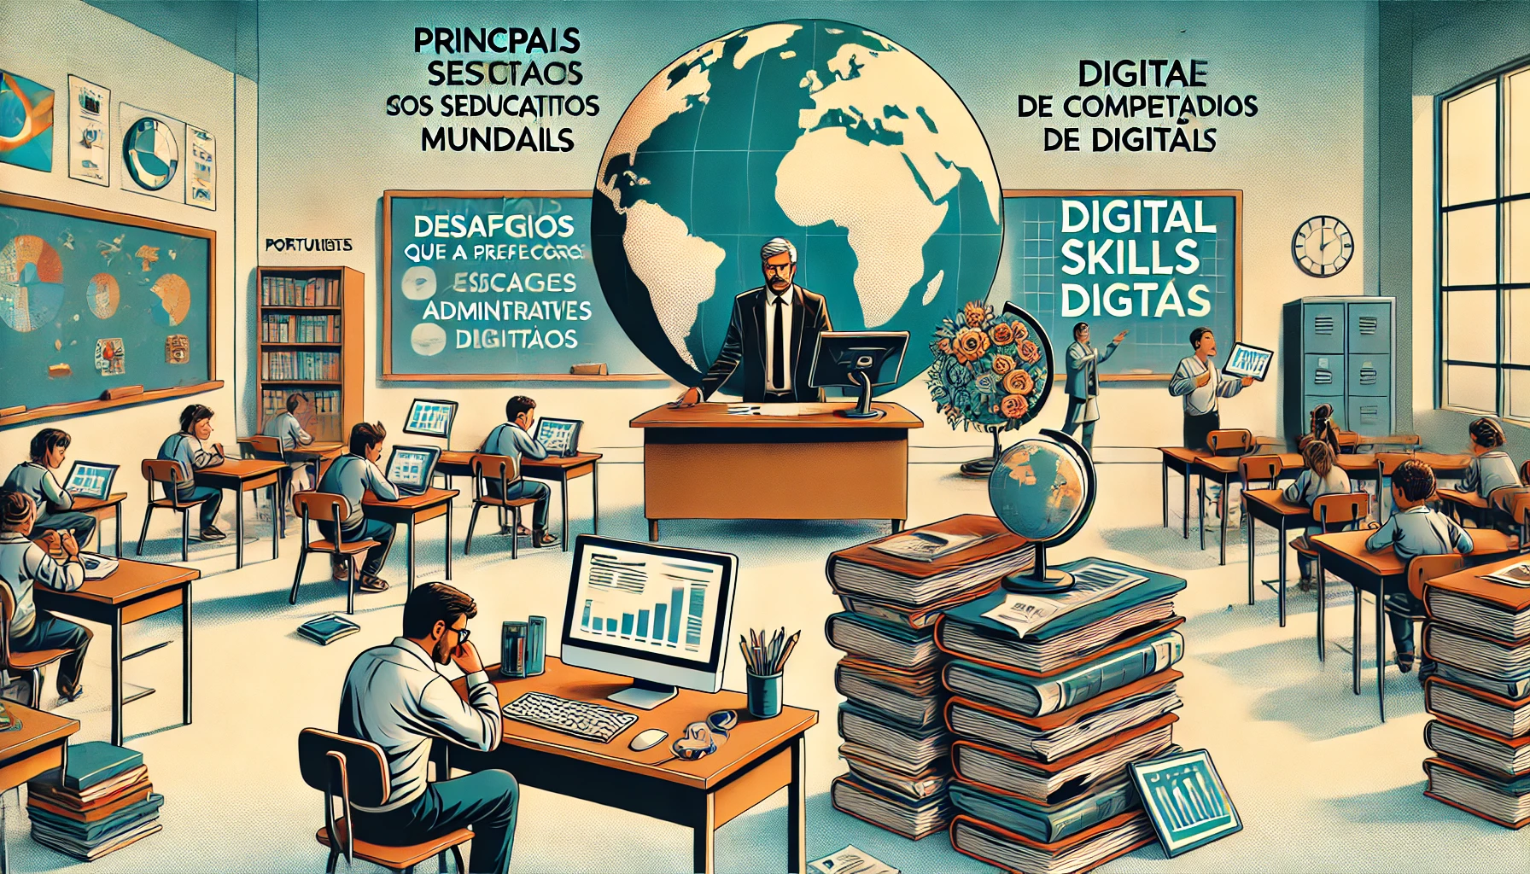
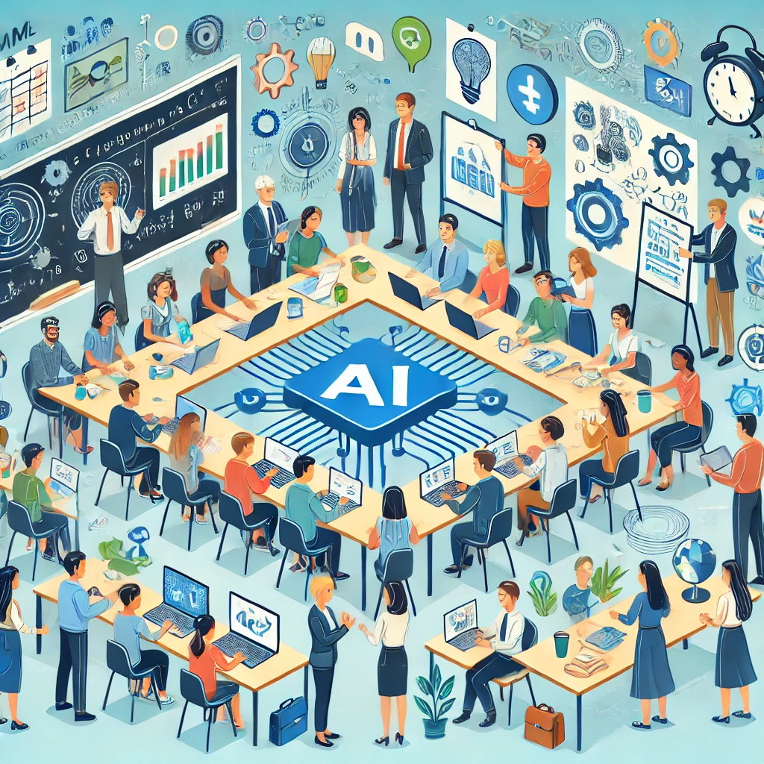
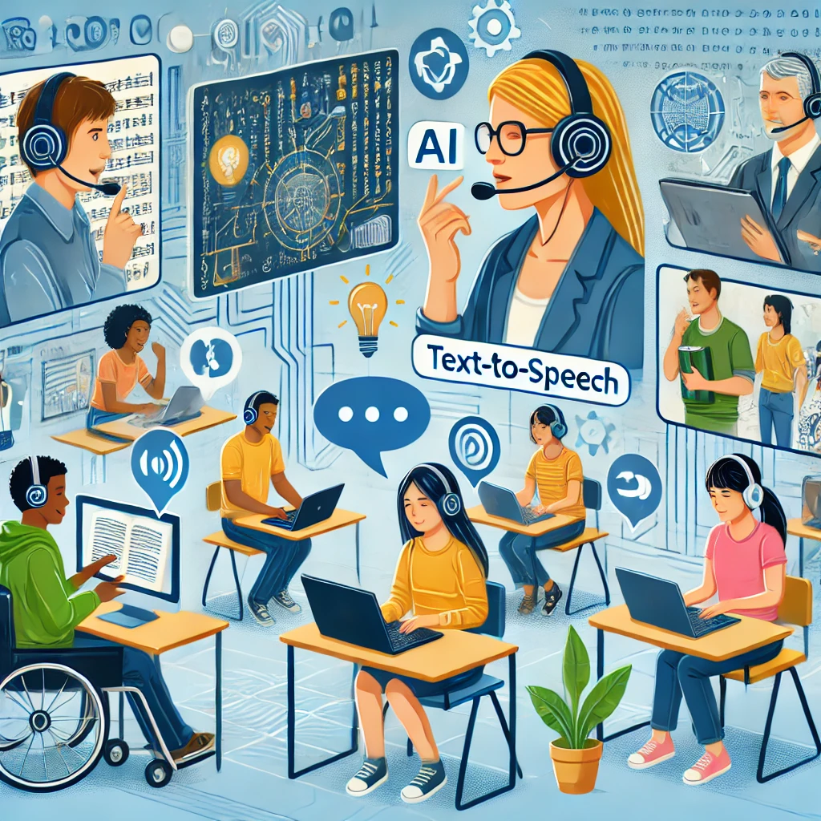
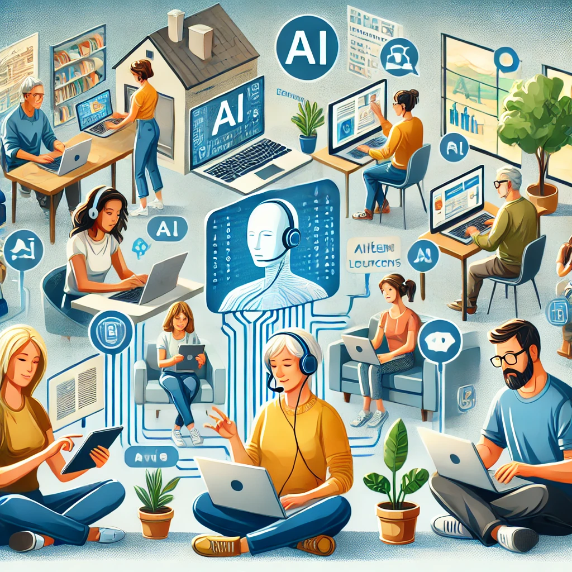
Incorporando IA no processo Ensino-aprendizagem
Educação 4.0: Melhores Práticas na Utilização da Inteligência Artificial
Notes:
A Educação 4.0 é uma abordagem transformadora da educação que se alinha com as necessidades e oportunidades da Quarta Revolução Industrial. Integra tecnologias emergentes e pedagogias inovadoras para criar uma experiência de aprendizagem mais personalizada, inclusiva e eficaz.
11

Slide 2
Declaração de exoneração de responsabilidade
Precisão e limitações:
  As ferramentas de IA apresentadas, incluindo ChatGPT, Gemini, Claude e Copilot, são úteis para ajudar em tarefas educacionais, mas não são infalíveis. Podem produzir erros ou gerar conteúdo que requer revisão e verificação cuidadosas.
  É crucial avaliar criticamente os resultados fornecidos por estas ferramentas de IA e não confiar apenas nas suas sugestões sem um escrutínio adequado.
Responsabilidades:
  As funcionalidades e melhores práticas discutidas destinam-se apenas a fins informativos. O uso dessas ferramentas de IA deve ser abordado com cautela e julgamento.
  Nem o apresentador nem a universidade assumem qualquer responsabilidade pelo uso indevido ou má interpretação do conteúdo gerado por essas ferramentas de IA.
  Os utilizadores dessas ferramentas são responsáveis por garantir que o uso da IA esteja em conformidade com todos os regulamentos, diretrizes e padrões éticos relevantes.
Adoção voluntária:
  As informações fornecidas não são um mandato ou uma recomendação para o uso obrigatório de tecnologias de IA em suas atividades profissionais.
  Os professores e educadores são livres de escolher se integram ou não estas ferramentas nos seus fluxos de trabalho, com base nas suas próprias preferências e nas necessidades específicas das suas práticas de ensino.
Precisão e limitações:
  As ferramentas de IA apresentadas, incluindo ChatGPT, Gemini, Claude e Copilot, são úteis para ajudar em tarefas educacionais, mas não são infalíveis. Podem produzir erros ou gerar conteúdo que requer revisão e verificação cuidadosas.
  É crucial avaliar criticamente os resultados fornecidos por estas ferramentas de IA e não confiar apenas nas suas sugestões sem um escrutínio adequado.
Responsabilidades:
  As funcionalidades e melhores práticas discutidas destinam-se apenas a fins informativos. O uso dessas ferramentas de IA deve ser abordado com cautela e julgamento.
  Nem o apresentador nem a universidade assumem qualquer responsabilidade pelo uso indevido ou má interpretação do conteúdo gerado por essas ferramentas de IA.
  Os utilizadores dessas ferramentas são responsáveis por garantir que o uso da IA esteja em conformidade com todos os regulamentos, diretrizes e padrões éticos relevantes.
Adoção voluntária:
  As informações fornecidas não são um mandato ou uma recomendação para o uso obrigatório de tecnologias de IA em suas atividades profissionais.
  Os professores e educadores são livres de escolher se integram ou não estas ferramentas nos seus fluxos de trabalho, com base nas suas próprias preferências e nas necessidades específicas das suas práticas de ensino.

Slide 3
Relatório do Fórum Económico Mundial: Moldando o futuro da aprendizagem: o papel da IA na educação 4.0
A IA pode fornecer feedback imediato e detalhado
  Os sistemas educativos podem afastar-se dos estereótipos normalizados.
  Professores respondem mais rapidamente às tendências de aprendizagem.
  Pode-se eliminar gradualmente a necessidade de exames presenciais.
A IA não substituirá professores, mas certas tarefas
  Tarefas administrativas que tomam tempo e energia.
  Desenvolvimento curricular, sinergias, motivação, necessidades dos alunos.
  Professores devem qualificar-se e despreocupar-se com a sua segurança.
A integração da IA incentivará uma maior literacia digital
  A literacia vai além da utilização de ferramentas digitais.
  A maioria das pessoas atualmente vê grandes riscos nos sistemas de IA.
A IA não substituirá professores, mas certas tarefas
  Tarefas administrativas que tomam tempo e energia.
  Desenvolvimento curricular, sinergias, motivação, necessidades dos alunos.
  Professores devem qualificar-se e despreocupar-se com a sua segurança.
A IA pode fornecer feedback imediato e detalhado
  Os sistemas educativos podem afastar-se dos estereótipos normalizados.
  Professores respondem mais rapidamente às tendências de aprendizagem.
  Pode-se eliminar gradualmente a necessidade de exames presenciais.
A integração da IA incentivará uma maior literacia digital
  A literacia vai além da utilização de ferramentas digitais.
  A maioria das pessoas atualmente vê grandes riscos nos sistemas de IA.
Notes:
Integração de Tecnologia: Explicar como a AI pode ser integrada nas práticas de ensino para melhorar a experiência de aprendizagem.
Personalização do Ensino: Mostrar como a AI pode ajudar a personalizar o conteúdo para atender às necessidades individuais dos alunos.
Eficiência na Preparação de Aulas: Destacar como ferramentas de AI podem economizar tempo na preparação de aulas, permitindo que os professores se concentrem mais na interação com os alunos.
Acesso a Recursos Atualizados: Enfatizar a capacidade da AI de fornecer acesso instantâneo a informações e recursos atualizados.
Análise de Dados de Aprendizagem: Ilustrar como a AI pode analisar dados de aprendizagem para melhorar os métodos de ensino e os resultados dos alunos.
Colaboração e Compartilhamento: Discutir como as ferramentas de AI podem facilitar a colaboração entre professores e alunos e o compartilhamento de conhecimento.
Competitividade Profissional: Ressaltar que o domínio de ferramentas de AI é essencial para manter a relevância e competitividade no mercado de trabalho acadêmico, garantindo assim a segurança e evolução na carreira.
Este ponto pode ser integrado aos outros para reforçar a necessidade da formação em AI.

Slide 4
Estrutura da apresentação
Desafios Globais na Educação
  Problemas recorrentes nas escolas a nível global
O Papel da IA na Educação
  Como a IA pode tornar a educação mais eficaz, divertida e personalizada
Exemplos do Mundo Real (Estudos de Caso)
  Escolas que já utilizam a IA com sucesso
  Benefícios e perigos mensuráveis para alunos e professores
Direções Futuras e o Quê Vem a Seguir
  Usar a IA com ética e para o bem
  Eliminar barreiras ao acesso e garantir segurança
  Preparar para os novos postos de trabalho
LLMs na Prática

Slide 5
Desafios Globais da Educação

Slide 6

Panorama Atual da Educação
Estado Global da Educação
Principais Desafios na Educação
  Falta de professores
  Avaliação e encargos administrativos
Lacunas
  Lacunas de Ensino
  Lacunas de avaliação
  Lacunas de competências digitais

Slide 7
O potencial da IA na capacitação da educação 4.0

Slide 8
O potencial da IA na capacitação da educação 4.0
Melhorar as avaliações e análises de desempenho
  IA no Refinamento de Métodos de Avaliação
  Dados em tempo real e seus benefícios
Promover a IA e a literacia digital
  Importância da integração da IA nos currículos
  Preparar os alunos para futuras carreiras impulsionadas pela tecnologia
Personalizar Experiências de Aprendizagem
  IA na criação de percursos de aprendizagem personalizados
  Benefícios do conteúdo personalizado e diversificado
Educação 4.0
  Uso de tecnologias como inteligência artificial, realidade virtual e big data para tornar a aprendizagem mais divertida, personalizada e eficaz.
Educação 4.0
  Uso de tecnologias como inteligência artificial, realidade virtual e big data para tornar a aprendizagem mais divertida, personalizada e eficaz
Apoiar os professores através da IA
  IA para professores: aumento e automação
  Libertar os professores para papéis mais impactantes
Melhorar as avaliações e análises de desempenho
  IA no Refinamento de Métodos de Avaliação
  Dados em tempo real e seus benefícios
Personalizar Experiências de Aprendizagem
  IA na criação de percursos de aprendizagem personalizados
  Benefícios do conteúdo personalizado e diversificado
Promover a IA e a literacia digital
  Importância da integração da IA nos currículos
  Preparar os alunos para futuras carreiras impulsionadas pela tecnologia
Apoiar os professores através da IA
  IA para professores: aumento e automação
  Libertar os professores para papéis mais impactantes

Slide 9
Exemplos emergentes e estudos de caso

Slide 10
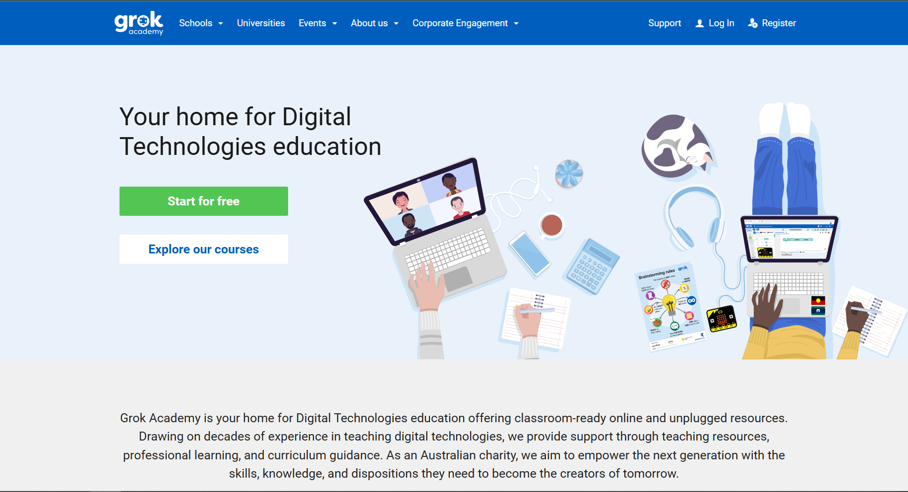
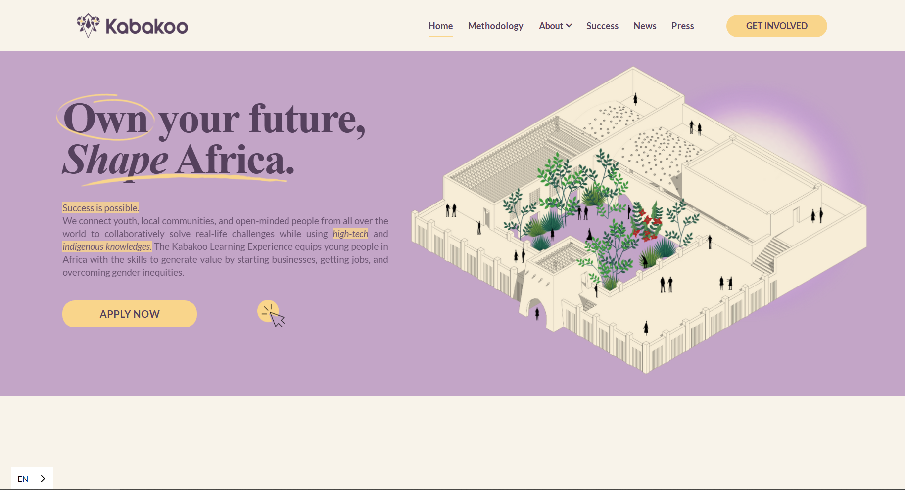
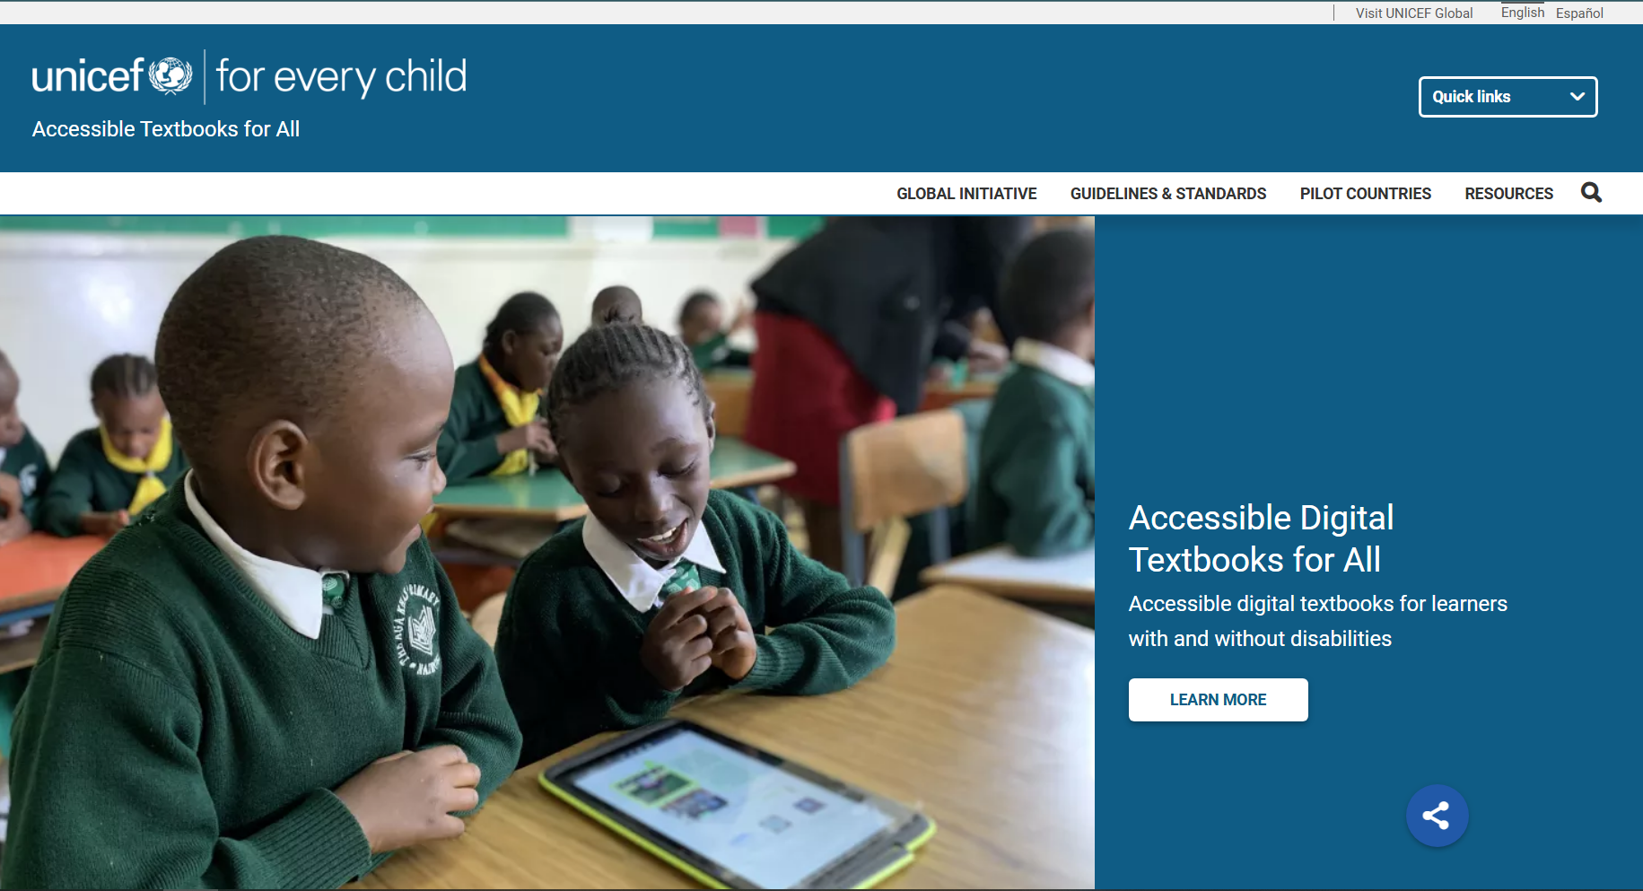
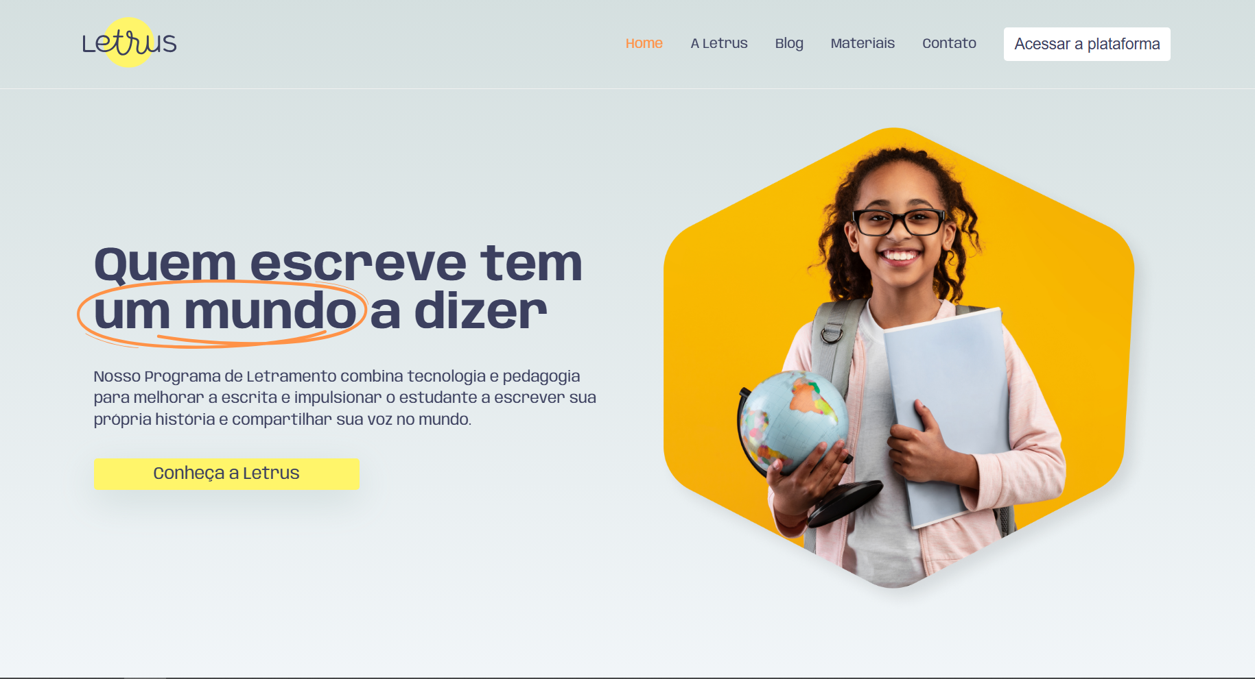
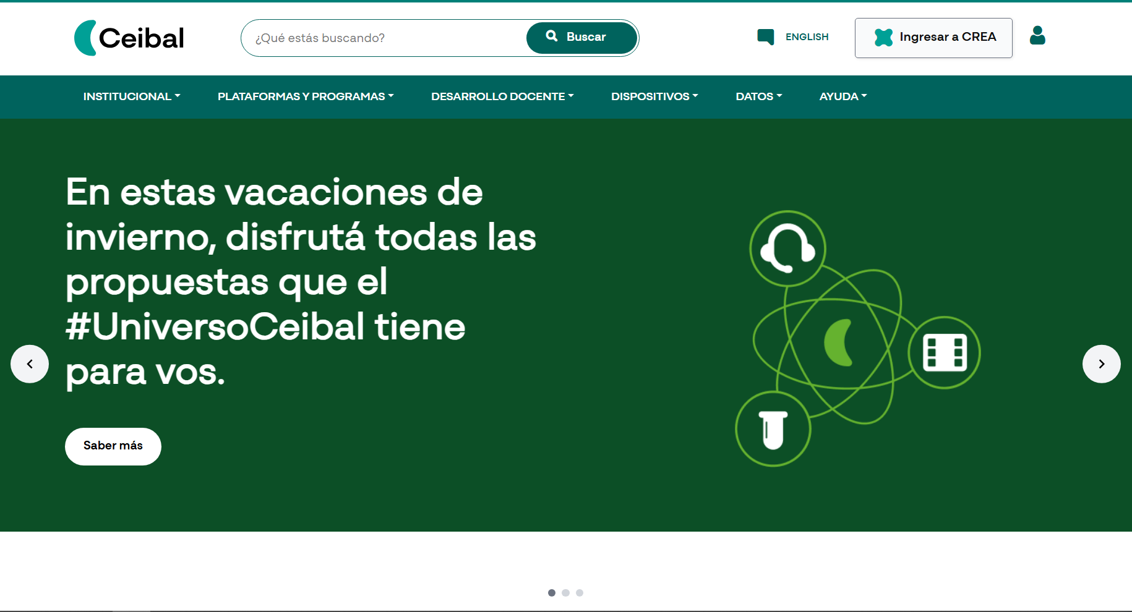
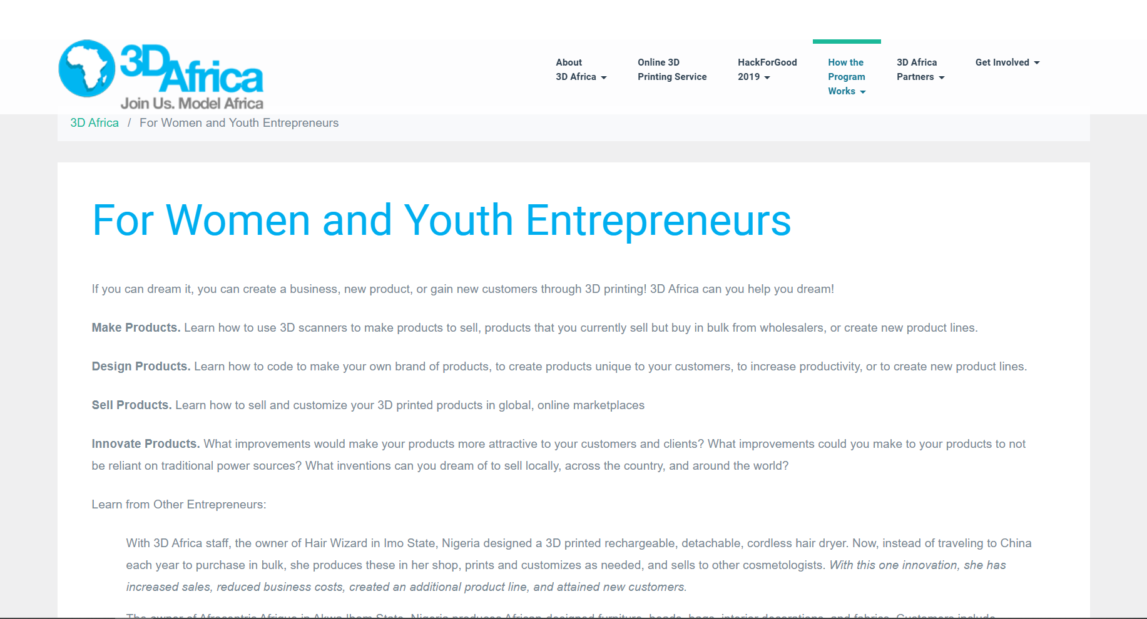
Exemplos emergentes e estudos de caso
Critérios de Seleção para Estudos de Caso
  Significância, quantificabilidade, escalabilidade e sustentabilidade.
Destaques dos Estudos de Caso
  UNICEF, África Ocidental, Brasil, Uruguai, Austrália, Nova Zelância, Nigéria
Lições aprendidas
  Principais conclusões de cada estudo de caso.
  Aplicações práticas e potencial de replicação.

Slide 11
Projetos menos bem sucedidos
Lições aprendidas
  Importância de um planeamento cuidadoso
  Importância da avaliação contínua e do envolvimento das partes interessadas
  A IA vem com desafios que precisam ser abordados com cuidado
  Educadores, pais e tecnólogos devem trabalhar juntos
Sistemas automatizados de pontuação de ensaios e monografias
Análise Preditiva para o Desempenho dos Alunos
Plataformas de aprendizagem adaptativas
Lições aprendidas
  Importância de um planeamento cuidadoso
  Importância da avaliação contínua e do envolvimento das partes interessadas
  A IA vem com desafios que precisam ser abordados com cuidado
  Educadores, pais e tecnólogos devem trabalhar juntos

Slide 12
Oportunidades e desafios da IA na educação

Slide 13
Oportunidades e desafios da IA na educação
Oportunidades
  Melhorar a equidade na educação.
  Melhorar os resultados da aprendizagem e o papel dos professores.
Desafios e Riscos
  Privacidade de dados e preocupações éticas.
  O fosso digital e o acesso à tecnologia.
Estratégias para uma integração eficaz da IA
  Garantir a segurança dos dados e o uso ético.
  Formação e aperfeiçoamento profissional de educadores e estudantes.
  Políticas e quadros de apoio à IA na educação.
Estratégias para uma integração eficaz da IA
  Garantir a segurança dos dados e o uso ético.
  Formação e aperfeiçoamento profissional de educadores e estudantes.
  Políticas e quadros de apoio à IA na educação.
Oportunidades
  Melhorar a equidade na educação.
  Melhorar os resultados da aprendizagem e o papel dos professores.
Desafios e Riscos
  Privacidade de dados e preocupações éticas.
  O fosso digital e o acesso à tecnologia.

Slide 14
Orientações e recomendações futuras

Slide 15
Orientações e recomendações futuras
O futuro da IA na educação
  Tendências e projeções para a IA em contextos educativos.
  Potenciais novas iniciativas e áreas de investigação.
Recomendações para as partes interessadas
  Ações para educadores, formuladores de políticas e desenvolvedores de tecnologia.
  Incentivar a colaboração e o investimento em ferramentas de IA.
Apelo à ação
  Incentivar o envolvimento ativo e o diálogo sobre a IA na educação.
  Promover a aprendizagem contínua e a adaptação às tecnologias emergentes.
O futuro da IA na educação
  Tendências e projeções para a IA em contextos educativos.
  Potenciais novas iniciativas e áreas de investigação.
Recomendações para as partes interessadas
  Ações para educadores, formuladores de políticas e desenvolvedores de tecnologia.
  Incentivar a colaboração e o investimento em ferramentas de IA.
Apelo à ação
  Incentivar o envolvimento ativo e o diálogo sobre a IA na educação.
  Promover a aprendizagem contínua e a adaptação às tecnologias emergentes.

Slide 16
IA (LLM) na prática
A Diferença entre:
- Inteligência Artificial
- Grandes Modelos de Linguagem (LLMs)
- Grandes modelos multimodais (LMMs)
Notes:
IA generativa é uma categoria de técnicas de IA em que algoritmos são treinados em conjuntos de dados que podem ser usados para gerar novos conteúdos, como texto, imagens ou vídeo. Estas orientações abordam um tipo de IA generativa, grandes modelos multimodais (LMMs), que podem aceitar um ou mais tipos de entrada de dados e gerar diversos resultados que não estão limitados ao tipo de dados inseridos no algoritmo.

Slide 17
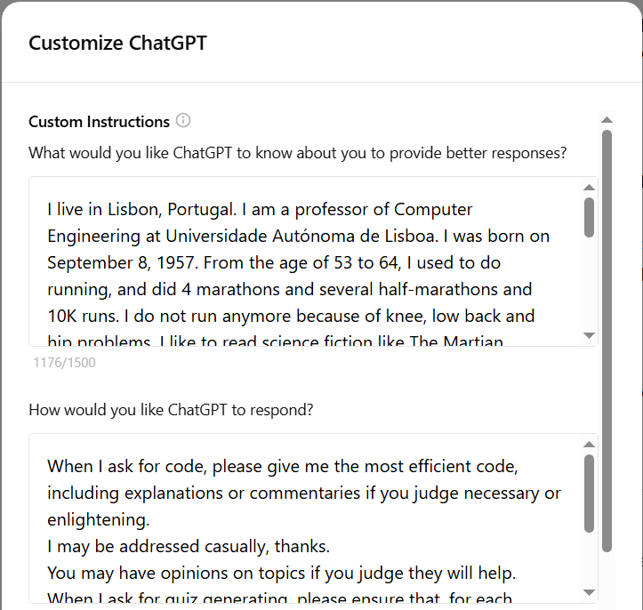
LLM NA PRÁTICA – Personalização do GPT

Slide 18
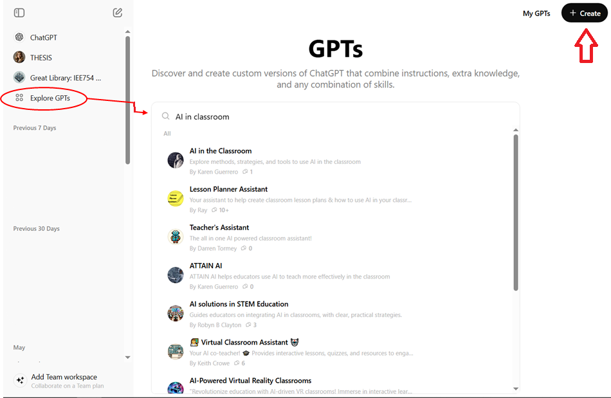
LLM NA PRÁTICA – GPTs Customizados

Slide 19
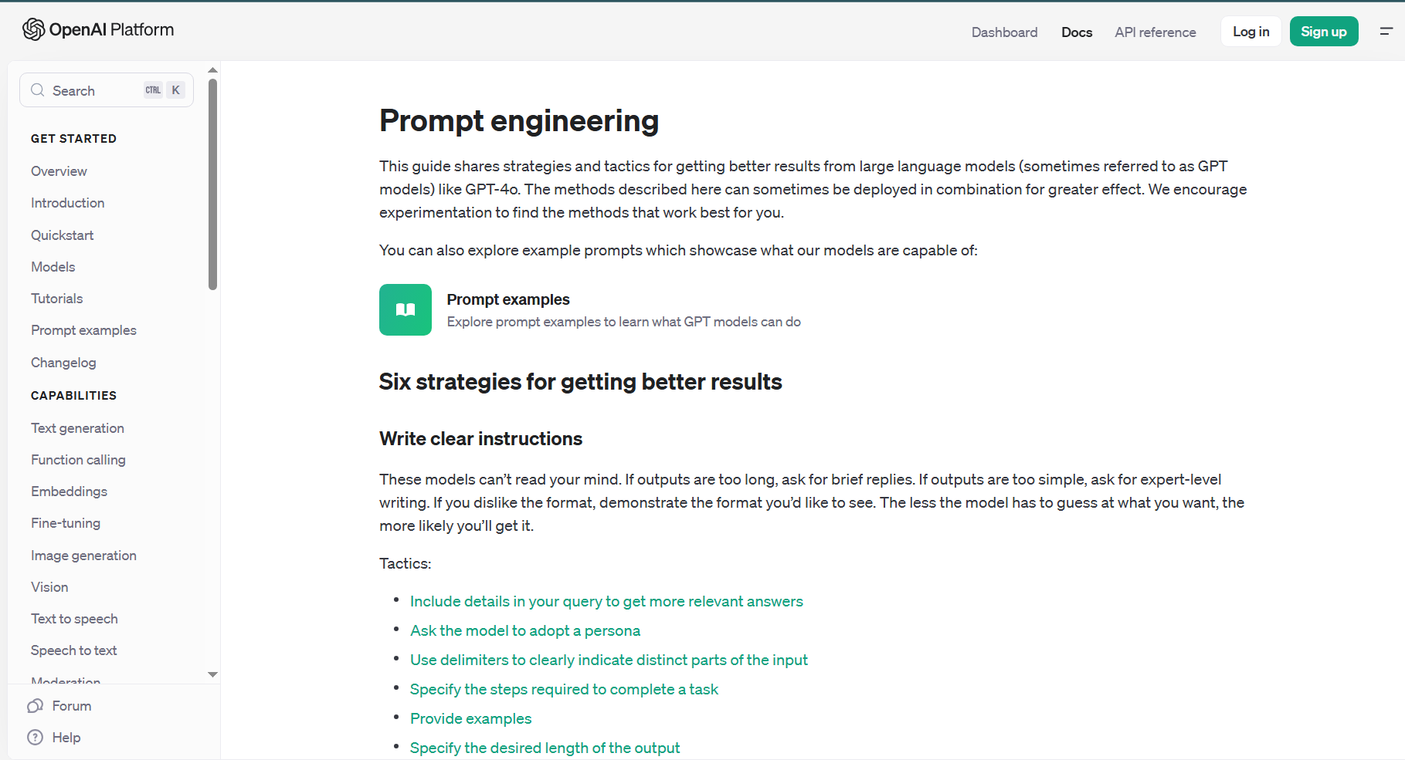
LLM NA PRÁTICA – PROMPT ENGINEERING
Prompts Pobres
“Fale-me sobre IA.”
"Fale-me sobre a Segunda Guerra Mundial.“
"O que é a fotossíntese?“
"Fale-me de Luís de Camões."
Prompts Melhorados
"Explique como a IA pode ser usada para personalizar a aprendizagem no ensino superior e dê exemplos de implementações bem-sucedidas."
"Explique os principais fatores que levaram ao início da Segunda Guerra Mundial e discuta os principais eventos na Europa durante os primeiros anos da guerra (1939-1941)."
"Descreva o processo de fotossíntese em plantas, incluindo os papéis da clorofila, luz solar, água e dióxido de carbono, e explique a importância da fotossíntese para o ecossistema."
"Discuta o impacto de Luís de Camões na literatura da língua Portuguesa, destacando suas obras e versos mais famosos, e explique por que suas obras ainda são relevantes e estudadas hoje."

Slide 20
LLM NA PRÁTICA – estou sem inspiração?
“Crie 5 questões de múltipla escolha sobre…”
“Considerando os conteúdos programáticos a seguir, descreva quais seriam os objetivos de aprendizagem…”
“Crie 5 questões em formato Aiken sem numeração e no português como escrito em Portugal sobre…”
“Crie 5 questões em formato Aiken sem numeração e no português como escrito em Portugal sobre… Assegure-se de que as alternativas estão balanceadas em conteúdo e tamanho.”
“Para alunos do … ano do curso de …, crie 5 questões dissertativas no português como escrito em Portugal e no nível 4 da Taxonomia de Bloom sobre…”

Slide 21
Referências e leitura recomendada
World Economic Forum (https://www3.weforum.org/)
WEF Report: Shaping the Future of Learning: The Role of AI in Education 4.0
Choice (choice360.org)
EU AI Act (https://www.europarl.europa.eu/)
ChatGPT 4o (https://chatgpt.com)
Gemini (gemini.google.com)
Copilot (http://copilot.Microsoft.com)
Claude 3.5 Sonnet (https://claude.ai/)
Documentos Acessórios a esta Apresentação

Slide 22
Vídeos Recomendados
(mas vejam logo, em 2025 serão obsoletos…)
Meet Claude 3.5 Sonnet: The AI Revolution
  O LLM Claude 3.5 Sonnet anunciou a sua chegada, comparando o seu desempenho melhorado em relação ao altamente popular GPT-4o.
5 wild new AI tools you can try right now
  5 novas ferramentas de IA de última geração lançadas em 2024 para gerar vídeos, imagens, efeitos sonoros, código e muito mais.
We used 121 AI Tools for Teachers – Here are the Best
  Inquérito sobre as melhores aplicações de inteligência artificial para a sala de aula.
AI can do your homework. Now what?
  Alunos e professores são entrevistados sobre como as escolas devem lidar com o aumento dos chatbots.

